Slide 1

Разработка Web-приложения
.

Slide 2

Анализ технических требований
Выбор языка
Схемы программного продукта
Блок-схема работы алгоритма
Содержание
Схема базы данных
Испытания
Программный код

Slide 3

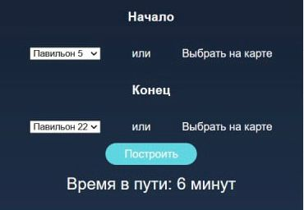
Анализ технических требований
Инструменты добавления
статических маршрутов:
Отображать точки интереса ВДНХ — выполнено
Строить маршруты по точкам интереса с указанными особенностями:
-с ограничением по времени — выполнено
-с обязательным посещением определенной власти — выполнено
-статические маршруты — выполнено
Визуализация маршрута — выполнено
Сохранения информации о ранее добавленных маршрутов — выполнено

Slide 4
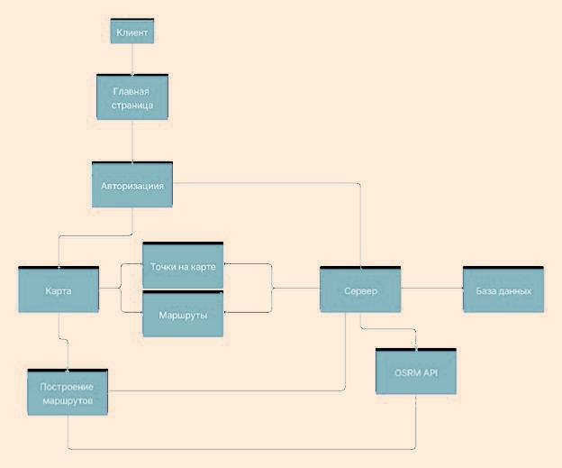

Блок-схема работы алгоритма
Схема алгоритма работы приложения

Slide 5

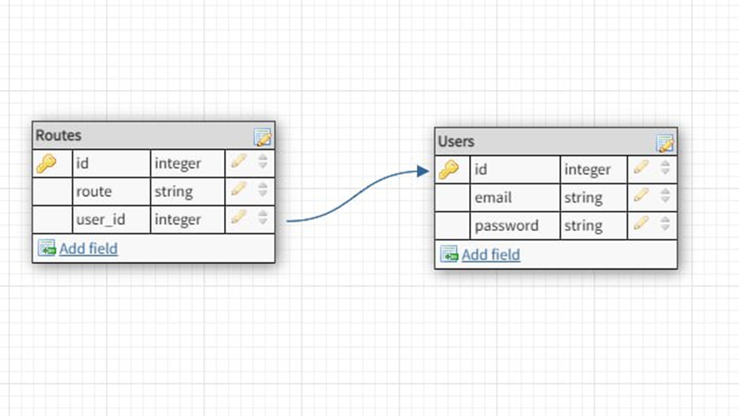
Схема базы данных
Изображение структуры базы данных

Slide 6

Испытания
Описание к схеме работы:
Наглядная демонстрация (в изображениях) работы приложения:
Панель построения маршрута из точки в точку.
Меню регистрации на сайте.
Функциональное меню.
4. Панель входа в зарегистрированный аккаунт на сайте.

Slide 7

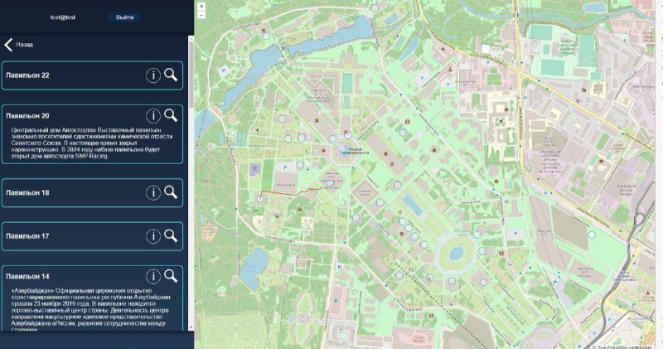
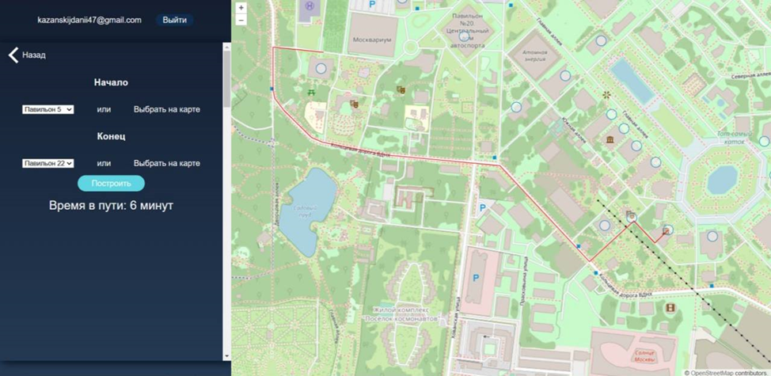
Информация обо всех павильонах
Стройте и подстраивайте маршруты по своему времени
Карта ВДНХ (sergx.pythonanywhere.com)

Slide 8

Спасибо
за
внимание

